Slide 1
Teoria da Administração
Docente Responsável:
Alexandre Dias

Slide 2
Apresentação da disciplina
Conteúdo resumido
A disciplina destina-se a propiciar aos alunos uma visão geral introdutória das bases teóricas da Administração e das possibilidades de sua aplicação no exercício profissional dos futuros graduados, quando estes estarão atuando em organizações, onde precisam ter discernimento mínimo acerca da multiplicidade de atividades administrativas em que permanentemente se envolvem e para as quais são impelidos a contribuir.
Notes:
O professor deverá comentar cada um desses objetivos e ampliá-los com relatos de experiências e exemplos, preferencialmente relacionados ao cotidiano.

Slide 3
Apresentação da disciplina
Objetivos
Ao final do curso, os participantes deverão apresentar conhecimentos básicos sobre a criação, planejamento, operação e controle das organizações (produtoras de bens e prestadoras de serviços) e sobre as funções maiores da administração.
Como objetivos específicos destacam-se:
definir e conceituar os diferentes tipos de organização;
mostrar a evolução do conhecimento administrativo;
fornecer visão geral do que é a administração e do papel do administrador;
fornecer visão geral das áreas funcionais da organização e dos seus inter-relacionamentos;
fornecer visão geral das funções do processo administrativo;
fornecer visão geral do processo decisório.
Notes:
O professor deverá comentar cada um desses objetivos e ampliá-los com relatos de experiências e exemplos, preferencialmente relacionados ao cotidiano.

Slide 4
Apresentação da disciplina
Programa
1. Papel e Importância da Administração 2. Conceitos básicos: organização 3. Evolução do conhecimento administrativo: Abordagem Clássica 4. Evolução do conhecimento administrativo: Enfoque Comportamental 5. O Enfoque Sistêmico e as Organizações 6. As Áreas Funcionais: Produção e Operações – O Modelo Japonês e a Administração da Qualidade 7. As Áreas Funcionais: Marketing, Recursos Humanos, Finanças e Pesquisa & Desenvolvimento 8. Processo Decisório e Resolução de Problemas 9. Processo Administrativo: Planejamento 10. Processo Administrativo: Organização, Direção e Controle 11. Novos modelos de Administração e de Organizações 12. Empreendedorismo, Gestão Ambiental e Meio Ambiente
Notes:
O professor deverá comentar cada um desses objetivos e ampliá-los com relatos de experiências e exemplos, preferencialmente relacionados ao cotidiano.

Slide 5
Bibliografia
BLAU, Peter M.; SCOTT, W. R. Organizações Formais: uma abordagem comparativa. São Paulo: Atlas, 1979.
FERREIRA, A.A.; REIS, A.C.F.; PEREIRA, M.I. Gestão empresarial: de Taylor aos nossos dias. São Paulo: Pioneira, 2002. GEORGE, Jr.; CLAUDE S. História do pensamento administrativo. São Paulo: Cultrix, 1974.
GIBSON; IVANCEVITCH; DONNELLY. Organizações: Comportamento, Estrutura, Processos. São Paulo: Atlas, 1991.
KUHN, T. A Estrutura das Revoluções Científicas. São Paulo: Perspectiva, 1996.
MORGAN, G. Imagens da Organização. São Paulo: Atlas, 2000.
SOBRAL, F.; PECI, A. Administração: teoria e prática no contexto brasileiro. São Paulo: Pearson Prentice Hall, 2008. TACHIZAWA, T. Organizações não governamentais e terceiro setor. 2.ed. São Paulo: Atlas, 2004. TAYLOR, F.W. Princípios de administração científica. 8. ed. São Paulo: Atlas, 1990.
TEIXEIRA, H. J.; SALOMÃO, S. M.; TEIXEIRA, C. J. Fundamentos da administração: a busca do essencial. Rio de Janeiro: Elsevier, 2010.
Outras bibliografias podem ser sugeridas ao longo da disciplina.
Notes:
É esperado que o professor explique, em linhas gerais, o conteúdo de cada uma das disciplinas e o inter-relacionamento entre elas.

Slide 6
Administração para a vida
É inegável a importância da administração no mundo.
Crescente o interesse em ferramentas/técnicas de controle, análises e desenvolvimento dos indivíduos.
Medição de sucesso individual e organizacional.

Slide 7
Um passado ainda recente
Henry Fayol: “é injustificável a ausência do ensino de administração nas escolas profissionais”.
Peter Drunck: “muita gente só tomou consciência da importância do ensino da administração após a II Grande Guerra”.
No Brasil: o ensino de administração começa em 1944 com a Ebap (Escola Brasileira de Administração Pública).
Eaesp e FEA foram fundadas em 1940, e o curso de Administração começou em 1960.

Slide 8
“A nossa sociedade é uma sociedade de organizações. Nascemos em organizações, somos educados em organizações e quase todos nós passamos a vida trabalhando para organizações. Quase todos nós morremos em numa organização e quando chega o nosso funeral, o Estado precisa dar uma licença especial”
(Etizioni, 1964, p.7)

Slide 9
O que é administração
ADMINISTRAR É REUNIR E APLICAR DA MELHOR FORMA POSSÍVEL OS RECURSOS DISPONÍVEIS.
É processo
É objetivo comum
É solução de problemas
É tomada de decisão
É coordenação
É ação
Administração é universal e essencial às realização humanas nas organizações

Slide 10
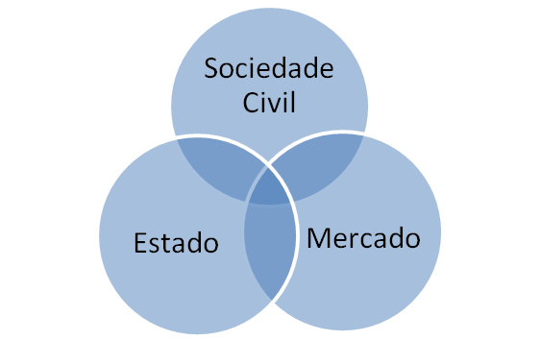
Histórico das organizações

Slide 11
A cooperação é elemento essencial nas realizações humanas. A organização representa a forma encontrada para obter a cooperação dos indivíduos na consecução dos objetivos comuns. A Administração, como função indissociável da organização, pode ser entendida também como universal e essencial. As relações humanas são permeadas e fundadas em múltiplas organizações.

